Slide 1

科技賦能&數位轉型
期末報告範本
數位紡織平台Frontier.cool為例

Slide 2

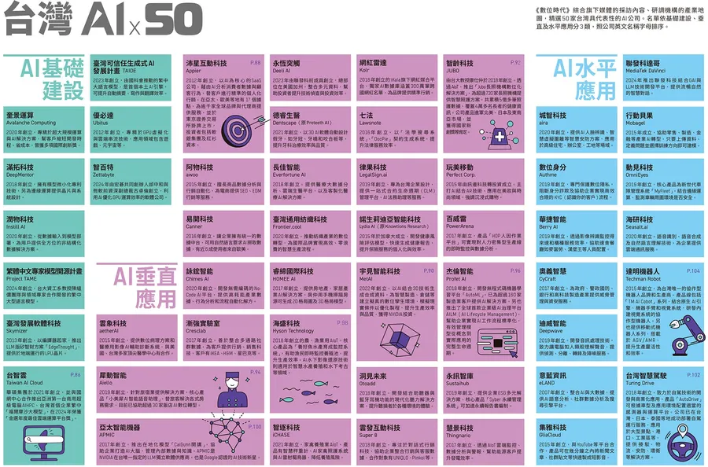
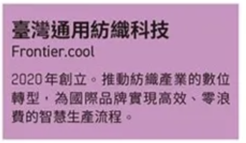
《數位時代》精選台灣50大AI公司！

Slide 3
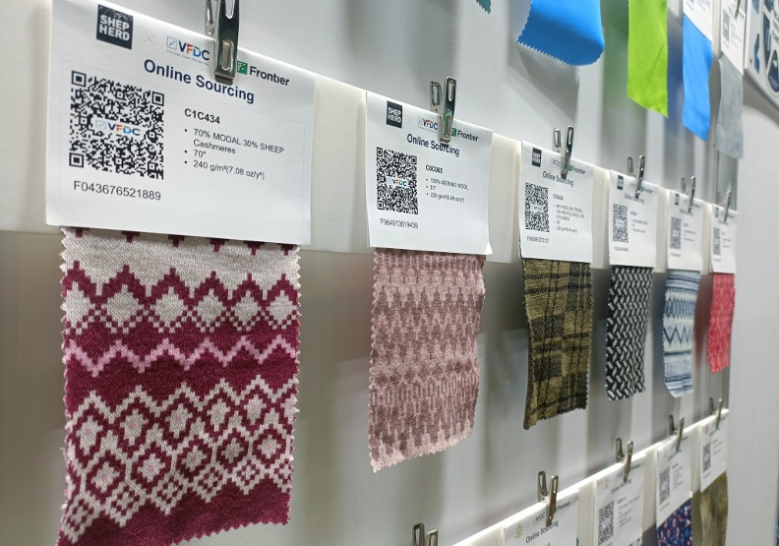
紡織業數位化的痛點
https://www.gvm.com.tw/article/108630
「數位與淨零碳排」將是紡織業下個里程。
首先要面對的是供應鏈源頭裡倉庫中成千上萬的布料管理問題，才能達成數位化生產流程與商業模式，實現衣服從設計到打樣45天變1天，製成上架300天縮為7天的華麗轉身。
成衣品牌業者面對紡織供應鏈加速布料數位化的迫切，以adidas為例，就指定臺灣通用紡織科技（Frontier.cool）做為其數位化合作伙伴，今年4月認證通過旗下的「Frontier.cool數位紡織服務中心」，最主要目的是取得高標準數位布料，協助創建高品質3D圖像，最終實現數位流程。

Slide 4
AI管理布料，還能做設計素材
擁有美國羅徹斯特大學機械工程與數學的背景的Frontier.cool創辦人暨執行長趙均埔表示，在Frontier數位紡織雲平台上，獨家專利AI人工智慧技術，不僅是將2D數位布片轉為3D設計素材。
AI引擎會自動辨識掃描影像的圖樣、織紋、布種、布花、克重、厚薄、Pantone色號等詳細資料並進行標籤分類，集結成數位布片資料庫。解決品牌端、設計師及布料商在尋找與管理布料的痛點。

Slide 5
數位紡織：AI技術讓掃瞄器變成數位布片製作神器
除了上游品牌端的adidas、UNDER ARMOUR外，PUMA、H&M、GAP、TARGET、RALPH LAUREN等也都是Frontier平台上的客戶，目前有23家。
此外，產業鏈中游的供應商端，包括年興紡織、宏遠興業、三芳化學、南緯實業、東紡興業、弘裕企業等客戶158家，海外的SWISSTEX與HANIN CLOUD同樣是Frontier平台客戶，更不乏下游的配件商，就連合作的設計師也超過560位，透過平台協作讓設計師的設計語言可以跟工廠供應商語言互通，消弭傳統溝通的障礙。
趙均埔表示，客戶端簡單的工具與流程解決客戶大部分的需求是愈來愈多品牌及供應商看到Frontier的關鍵。只要用公司裡最常見的事務機掃描布片，其他的就交給雲端上10多個AI引擎，自動完成辨識布種、克重、紋路、規格、色號，省去手動建檔的功夫。

Slide 6
虛實商機利多國發基金也投資
「除了傳統紡織產業需要數位化的產業升級，未來的虛擬世界更需要，」趙均埔點出關鍵，就以現在的社群及虛擬世界（Meta），每個虛擬人物都要穿衣服，這些數位布料的授權就是商機，市場推估2030年將達5000億美元。商機有多大，從虛擬人口有多少就可以推測想像。
有鑑於Frontier在數位紡織平台上的優勢，除了愈來愈多國際品牌加入外，也吸引了國發基金的目光。Frontier今年在啟動種子輪的募資時，70％保留給Frontier核心團隊，其他由外來資金挹注，其中就看到國發基金的身影，國發基金也參與了這輪250萬美金的募資，算是從國家的高度看到紡織產業的新出口，給予正面的肯定。

Slide 7
實現接單後生產1週內完成
根據MCkinsey公布年度報告指出，光是2018年全球時尚產業產生紡織廢置物高達9200萬頓，高達85％只能採取焚化處理。若能夠透過數位紡織平台，大幅縮短傳統成衣生產流程，接單再生產，買家收到商品一週內完成，減少大量生產、每家店都要配置一定數量的庫存，將可以防止大量賣不掉的紡織廢置物產生，如此，也更符合現今ESG的標準，紡織業的未來可以數位與淨零碳排齊頭並進。

Slide 8
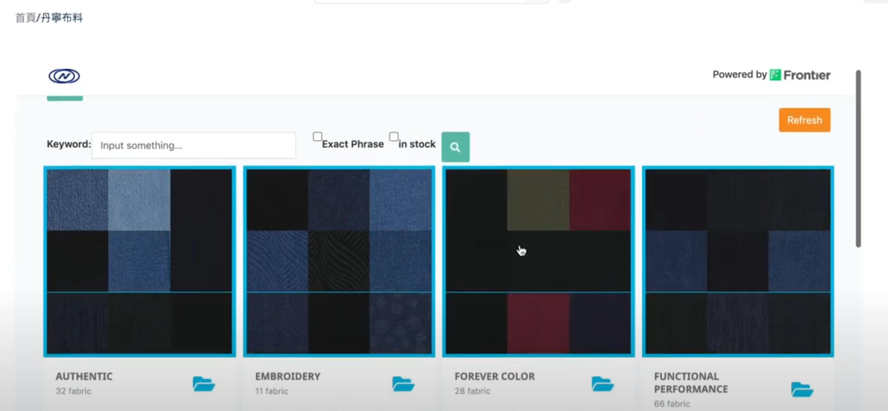
Frontier.cool
https://www.youtube.com/watch?v=G9ikhU6-8zM
Frontier.cool 是一SaaS雲端協作平台，提供數位時尚與數位產品開發流程服務。運用獨家AI人工智慧技術將2D數位布片轉為3D設計素材，協助全球紡織供應鏈數位轉型，加速整體時尚產業數位開發流程。全球品牌與紡織供應鏈透過 TextileCloud™ 雲端平台協作，可讓服裝設計師將數位打樣成果，直接進行溝通，並架接電商線上販售，打造智慧「即時生產」的數位供應鏈。
數位紡織雲平台_ TextileCloud
傳統紡織靠"數位化"大翻身
Frontier 活動預告
Frontier數位紡織辦公室
產業觀點｜年興紡織 x Frontier
https://www.youtube.com/watch?v=Z3qM4k6I7sc

Slide 9
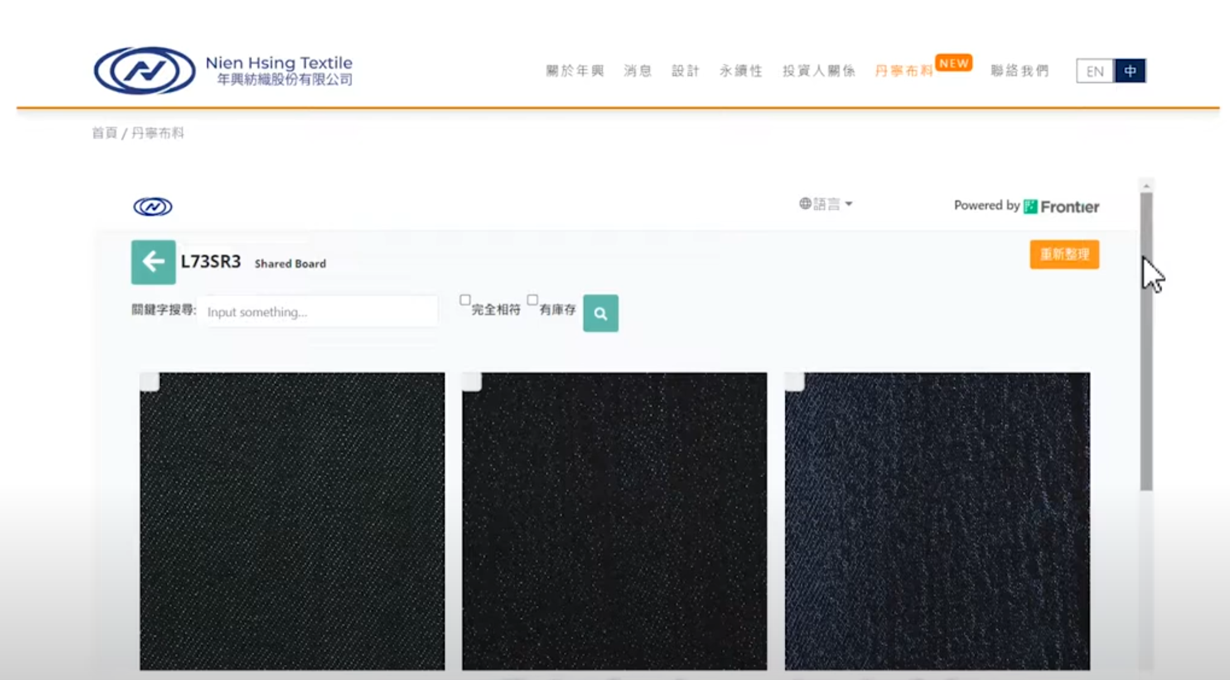
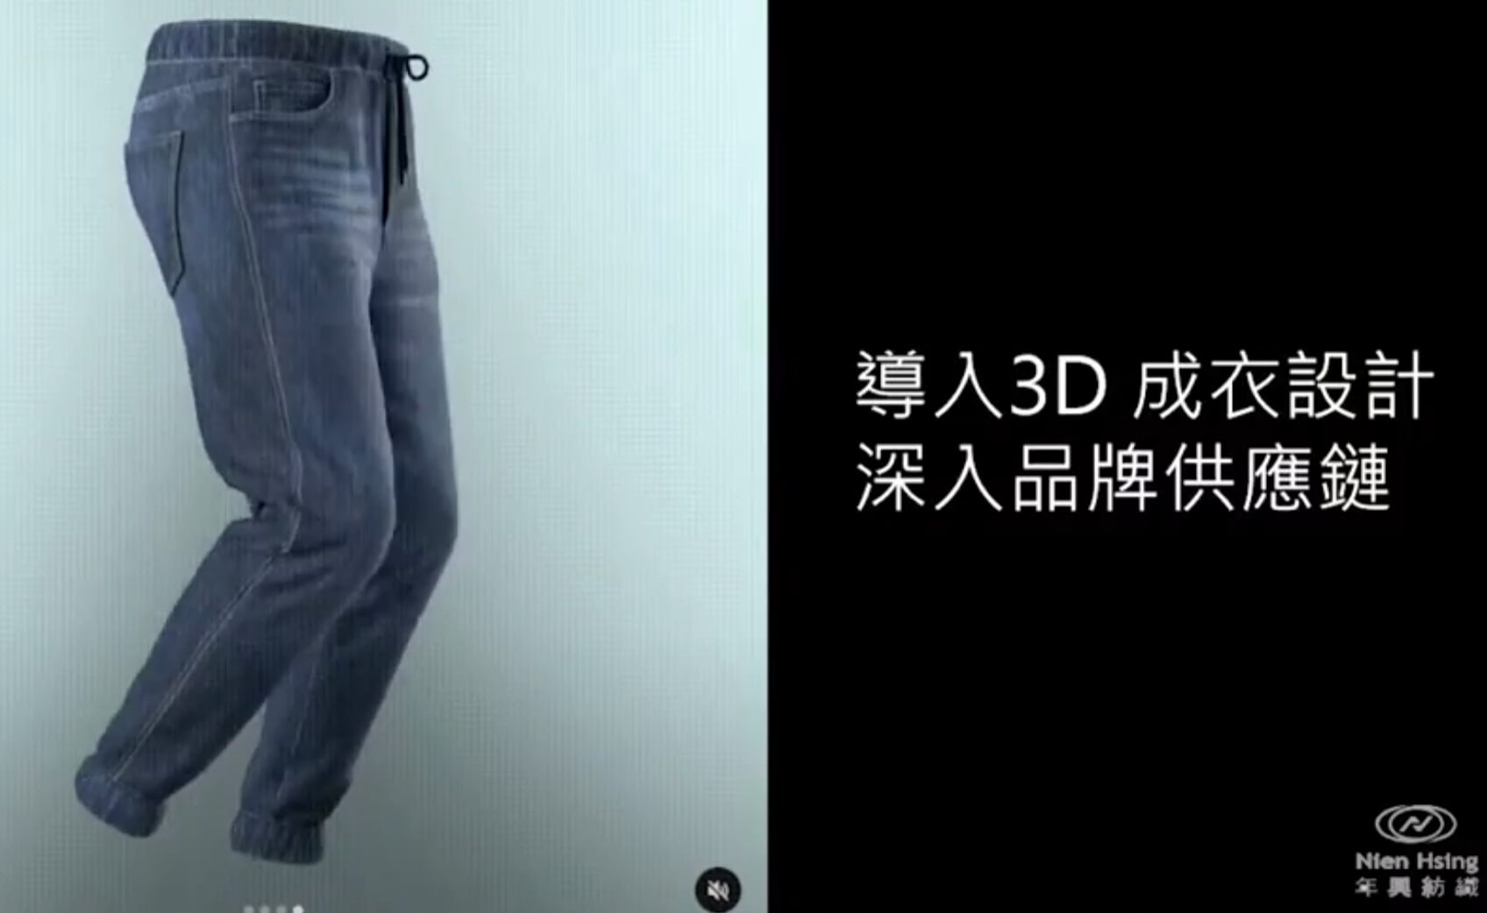
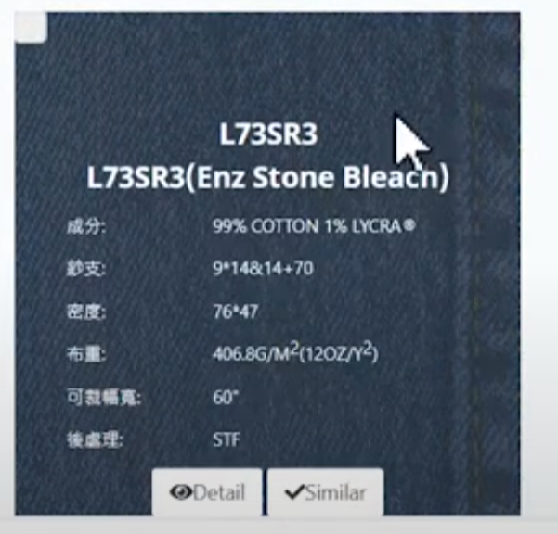
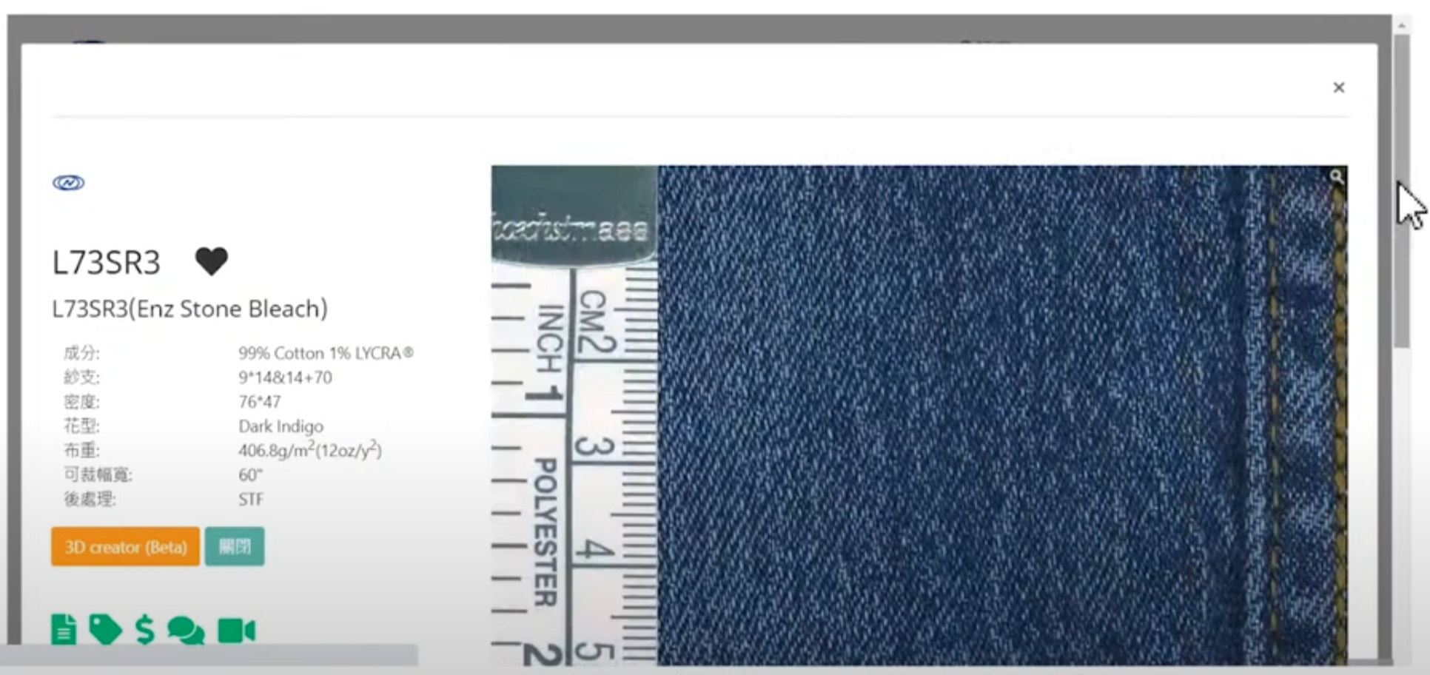

數位化布片新趨勢【愛街拍拍】

Slide 10

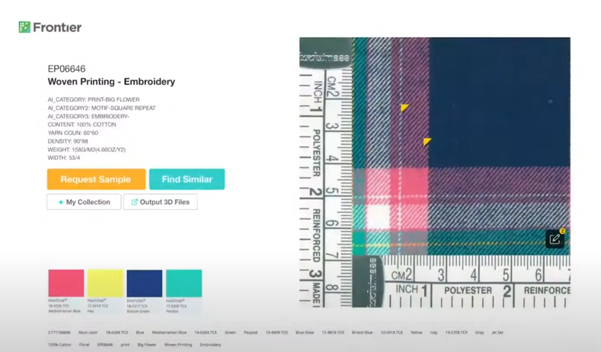

從數位資產與能力到客製化商業模式
數位布片、3D成衣設計

Slide 11
個案分析-應該同時關注三個面向
脈絡(環保意識…夕陽產業)
數位紡織生態
內容：
數位布片平台
3D技術
智慧紡織生態發展

Slide 12
數位轉型(交代數位能力)
Digital strategy
Digital transformation strategy (DTS)
原
商務
Digital business strategy (DBS)
數位能力
數位化為基礎的新商業模式
數位化創新思維
數位資產的取得
業務創新新思維
數位資產的應用
數位科技
以數位資產為中心

Slide 13
數位轉型-從監測站走向空污感測物聯網
大平台
大品牌專屬
B2B
B2C
用AI科技驅動設計數位布片大數據資料庫
傳統的實體
布片驅動紡織
Digital transformation strategy (DTS)
建構「數位紡織生態」
原
商務
Digital business strategy (DBS)
數位能力
數位化為基礎的新商業模式
數位化創新思維
數位資產的取得
業務創新新思維
數位資產的應用
數位科技
AI
APP
雲端
…
以數位資產為中心
高標準數位布料
高品質3D圖像
AI數據分析
雲端平台
可視覺化

Slide 14
明確的意圖與目的性
Agency
環境的認知+觀察人造物 Artifact
Materiality
確定機會與可能行動的價值
Affordance
行動的實踐
affordance actualization
賦能
(讓人能夠…)
Enablement
初步交代:
目的、物質性、可供性、可供性實踐、賦能
The affordances concept describes the possibilities for goal-oriented action that technical objects offer to specified users.
affordances are perceived and actualized

Slide 15
Frontier.cool
明確的意圖與目的性Agency:
檢視紡織業供應鏈，上下游運作效率無法提升的關卡，在於『布片樣品』這個環節，業者花太多時間找布樣了
環境的認知+觀察人造物 Artifact
Materiality
數位紡織平台，大幅縮短傳統成衣生產流程
確定機會與可能行動的價值
Affordance
AI引擎會自動辨識掃描影像的圖樣、織紋、布種、布花、…等詳細資料並進行標籤分類，集結成數位布片資料庫。材
行動的實踐
Affordance actualization
Enable: AI人工智慧技術將2D數位布片轉為3D設計素材Empower：3D成衣設計
Engage：品牌商、供應商、設計師、消費者
賦能
Enablement
協作數位紡織新生態

Slide 16
Organization External Context/ Institutional Environment
交代細節:
人、科技賦能、推動策略、轉型、組織內外部脈絡
Institutional Entrepreneurship
Compatibility 相容性
Organization Internal Context
IT Strategy (including digitalization strategy)
實踐
價值
創造
科技
價值
創造
機會
Transformation
Capability
Competition
Process efficiency
Innovation
Ecosystems
Social Inclusion
…
有
或有
或有
科技框架
Frame
認知
物質性
Materiality
提出
可供性
Affordance
賦能
Enablement
Affordance
Actualization
可供性實現
人
使用者/設計者
人
使用者/設計者
Alignment
共識
擬定
策略
Strategy

Slide 17
Organization External Context/ Institutional Environment
Institutional Entrepreneurship
Compatibility 相容性
Organization Internal Context
IT Strategy (including digitalization strategy)
實踐
價值
創造
科技
價值
創造
機會
符合ESG趨勢的協作數位紡織新生態
用AI科技驅動設計數位布片大數據資料庫
有效率溝通與平台協作
改變傳統接單生產模式
Transformation
Capability
Competition
Process efficiency
Innovation
Ecosystems
Social Inclusion
…
有
或有
或有
科技框架
Frame
認知
物質性
Materiality
提出
可供性
Affordance
賦能
Enablement
數位化
AI
雲端
數位布片
數位平台
3D虛擬人物
Affordance
Actualization
可供性實現
品牌商
供應商
設計師
配建商
消費者
人
使用者/設計者
人
使用者/設計者
Alignment
Enable: AI人工智慧技術將2D數位布片轉為3D設計素材
Empower：3D成衣設計
Engage：品牌商、供應商、設計師、消費者
共識
擬定
策略
Strategy
大平台
大品牌專屬
B2B
B2C

Slide 18
用科技為空品感測創新(總結用)
符合ESG趨勢的協作數位紡織新生態
- 研究傳統紡織產業的痛點，解決耗時溝通、浪費與不環保的問題
高標準數位布料+高品質3D圖像+數據分析(機會與能力)
-透過AI生成高度模仿真實紋理的數位布料達成數位化協作
傳統產業的重生
-數位與淨零碳排
全球最大的數位紡織品雲平台
-符合ESG趨勢的協作數位紡織新生態
創新
主導
邏輯
能動性
賦能
影響

